Slide 1

স্বাগতম

Slide 2
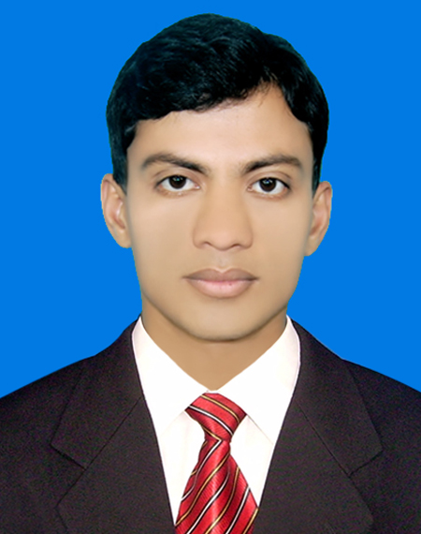
শিক্ষক পরিচিতি
মোহাম্মদ আলী
সহকারী শিক্ষক
শেরে বাংলা উচ্চ বিদ্যালয়
বিদ্যানগর, কসবা, বি-বাড়িয়া ।
মোবাইল- ০১৯২০০৮৫৪২৪
ই-মেইল-sherebanghighs@yahoo.com

Slide 3
পাঠ পরিচিতি
শ্রেণি- অষ্টম
বিষয়ঃ বাংলা ১ম
সময়ঃ ৪০ মিনিট
তারিখ- ২৬/১২/২০১৫ইং

Slide 4
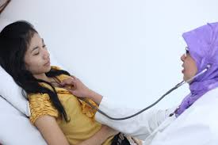
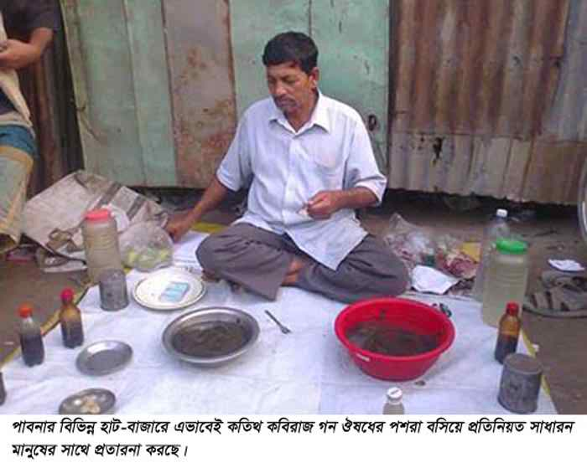
ডাক্তার ও রোগী
কবিরাজ

Slide 5
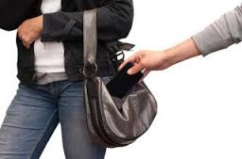
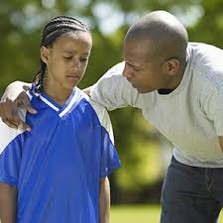
চোর
ভাল মানুষ

Slide 6
সুখী মানুষ
(প্রথম ও দ্বিতীয় দৃশ্য)

Slide 7
এই পাঠ শেষে শিক্ষার্থীরা......
ভাল মন্দ বুঝতে পারবে।
অন্যায়ের প্রতিবাদ করতে শিখবে।
‘লোভে পাপ, পাপে মৃত্যু কথাটির ভাবার্থ শিখতে পারবে।
‘সুখ, বিষয়ে প্রতিবেদেন তৈরি করতে পারবে।
ডাক্তার ও কবিরাজ চিনতে পারবে।

Slide 8
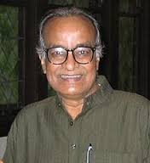
মমতাজ উদ্দীন আহামদ

Slide 9
রচনা-নাটক
স্বাধীনতা আমার স্বাধীন্তা, রাজা অনুস্বারের পালা,সাত ঘাটের কানাকড়ি ইত্যাদি ।
জন্ম
১৯৩৫ সাল
অবসর
১৯৯২ সাল
উপন্যাস
ঘরে বাইরে,যোগাযোগ।শেষের কবিতা ইত্যাদি
পুরস্কার
শিশু আকাডেমি সাহিত্য, বাংলা আকাডেমি, একুশে পদক ইত্যাদি ।

Slide 10
আদর্শ পাঠ
সরব পাঠ

Slide 11
শব্দার্থ
কবিরাজ
বৈদ্য
ব্যামো
অসুখ,রোগ

Slide 12
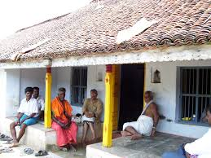
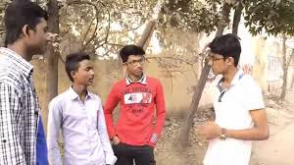
দূখী পরিবার
আনন্দ প্রিয় মানুষ

Slide 13
একক কাজ –
লোভ কথাটির অর্থ কী ?
মৃত্যু অর্থে কী বুঝায় ?

Slide 14
লোভ অর্থ - অন্যের সম্পদের প্রতি আকৃষ্ট হওয়া ।
মৃত্যু অর্থ – ধ্বংস/মারা যাওয়া/শেষ হয়ে যাওয়া ।

Slide 15
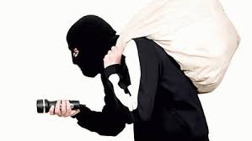
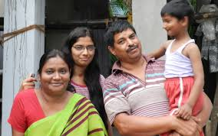
চোর
সূখী পরিবার

Slide 16
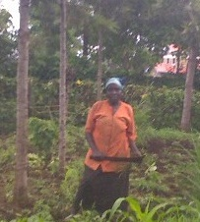
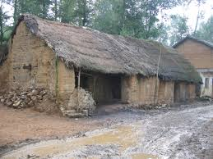
কাঠুরে
কাঠুরের বাড়ি

Slide 17
জোড়ায় কাজ –
  একজন খারাপ লোককে কী ভাবে ভালো পথে আনা যায় তিন লাইনে লিখ ।

Slide 18
সৎ সঙ্গে সর্গবাস অসৎ সঙ্গে সর্বনাশ-কথাটি বুঝাব ।
অন্যায় কাজের খারাপ দিক গুলো অন্যায় কারীকে বোঝাইতে হবে ।
ভাল পথে চলার সামাজিক উপকারিতা গুলো অবগত করাতে হবে ।
লোভে পাপ পাপে মৃত্যু কথাটি সম্পর্কে অবগত করাতে হবে ।
ভালো কাজের ইতি বাচক দিক এবং খারাপ কাজের নেতি বাচক দিক গুলো তুলে ধরতে হবে ।

Slide 19
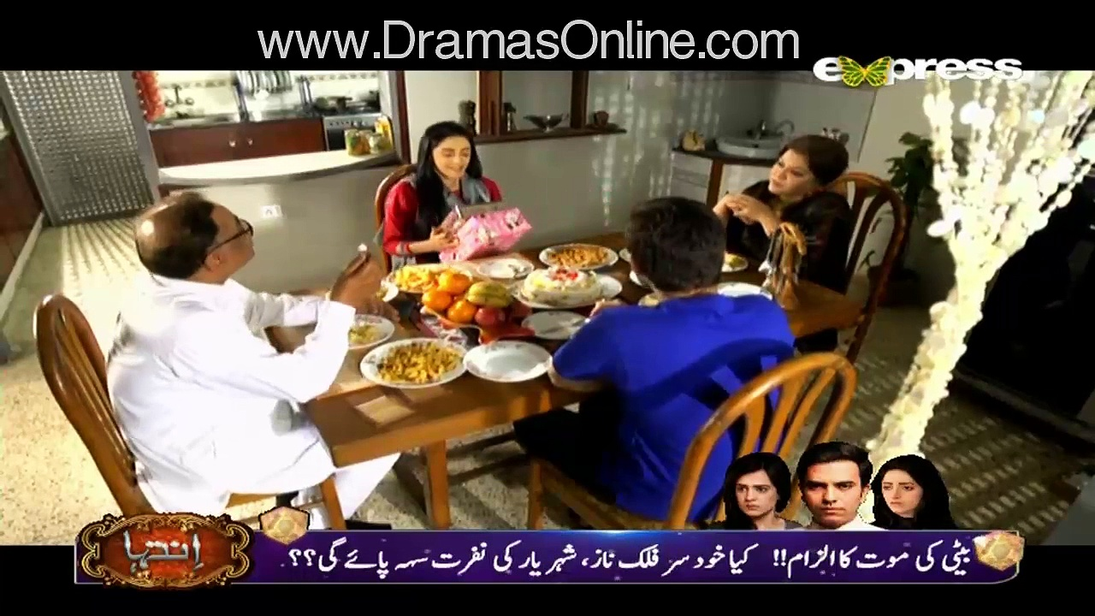
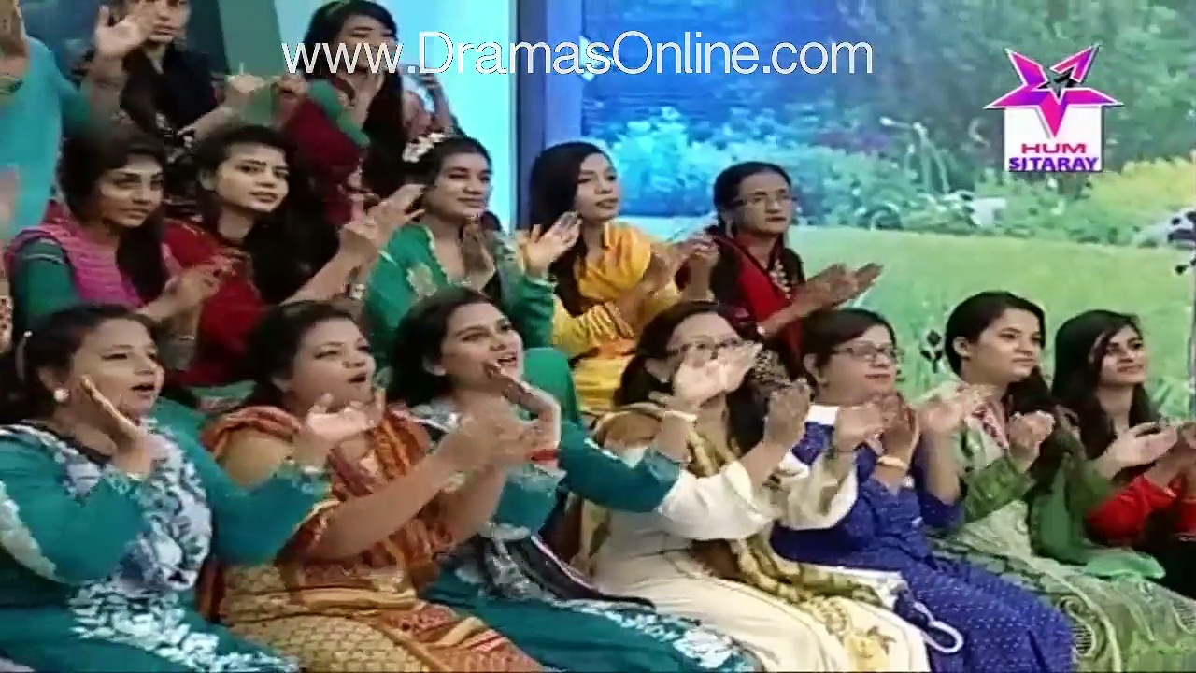
সুখী পরিবার
বিজয় উল্লাস

Slide 20
বাড়ির কাজ –
ধন সম্পদে প্রকৃত সুখ নাই – সুখী মানুষ গল্পের আলোকে লিখ ।

Slide 21

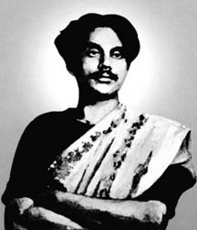
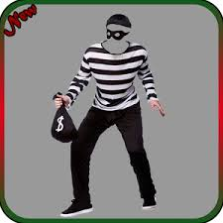
সুখী মানুষ গল্পের চরিত্র

Slide 22



Slide 23

সবাইকে ধন্যবাদ

